Slide 1
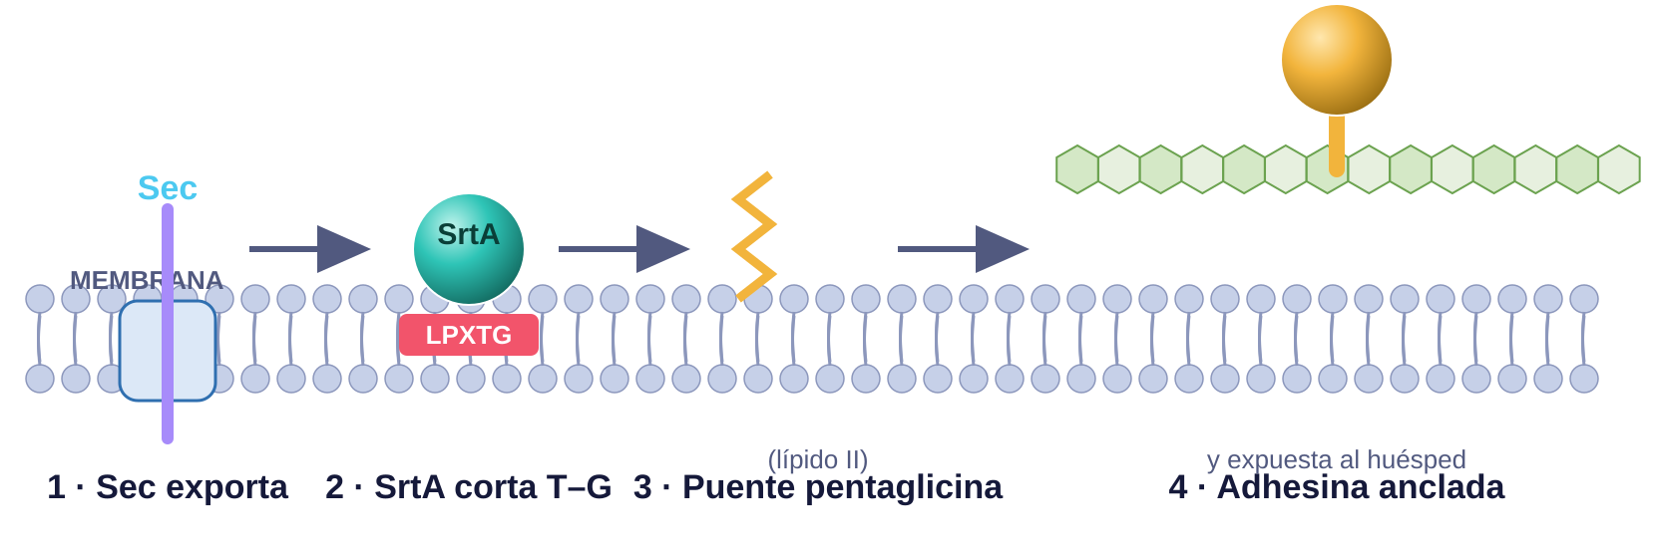
S. AUREUS · COLONIZACIÓN
«La bacteria construye sus puntos de anclaje»
Sec exporta la adhesina; SrtA la corta en LPXTG y la fija al peptidoglucano por la pentaglicina del lípido II.
1. Bhat AH, Nguyen MT, Das A, Ton-That H. Anchoring surface proteins to the bacterial cell wall by sortase enzymes: how it started and what we know now. Curr Opin Microbiol. 2021;60:73-9.
2. Schwermann N, Winstel V. Functional diversity of staphylococcal surface proteins at the host-microbe interface. Front Microbiol. 2023;14:1196957.
Notes:
Sec exporta la adhesina; SrtA la corta en LPXTG y la fija al peptidoglucano por la pentaglicina del lípido II.

Slide 2
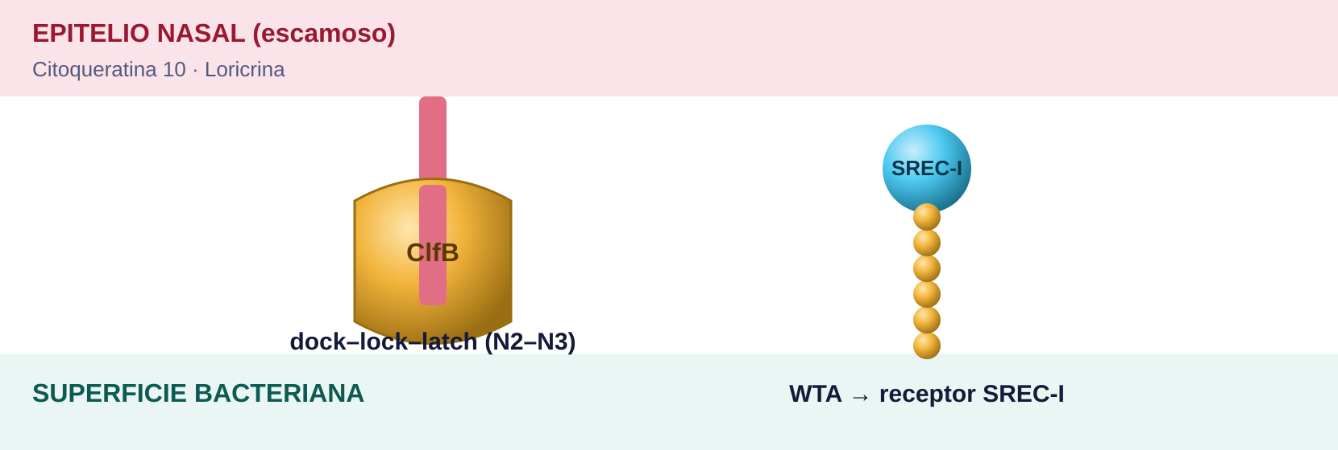
S. AUREUS · COLONIZACIÓN
«Adherirse exige reconocer al huésped»
ClfB reconoce citoqueratina 10 y loricrina (dock-lock-latch); los WTA se unen al receptor SREC-I del epitelio nasal.
2. Schwermann N, Winstel V. Functional diversity of staphylococcal surface proteins at the host-microbe interface. Front Microbiol. 2023;14:1196957.
5. Piewngam P, Otto M. Staphylococcus aureus colonisation and strategies for decolonisation. Lancet Microbe. 2024;5(6):e606-18.
Notes:
ClfB reconoce citoqueratina 10 y loricrina (dock-lock-latch); los WTA se unen al receptor SREC-I del epitelio nasal.

Slide 3
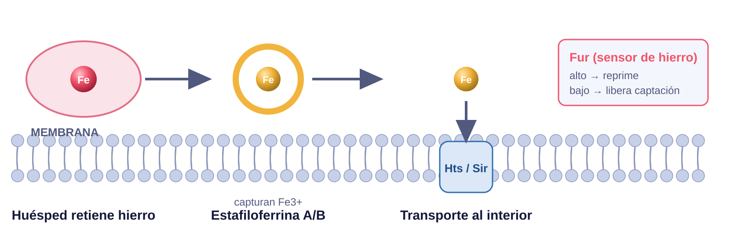
S. AUREUS · COLONIZACIÓN
«Persistir exige superar la restricción nutricional»
Con hierro bajo, Fur deja de reprimir; las estafiloferrinas A/B capturan Fe3+ y los sistemas Hts/Sir lo internalizan.
3. Burian M, Wolz C, Yazdi AS. Transcriptional adaptation of staphylococci during colonization of the authentic human environment. Front Cell Infect Microbiol. 2022;12:1062329.
2. Schwermann N, Winstel V. Functional diversity of staphylococcal surface proteins at the host-microbe interface. Front Microbiol. 2023;14:1196957.
Notes:
Con hierro bajo, Fur deja de reprimir; las estafiloferrinas A/B capturan Fe3+ y los sistemas Hts/Sir lo internalizan.

Slide 4
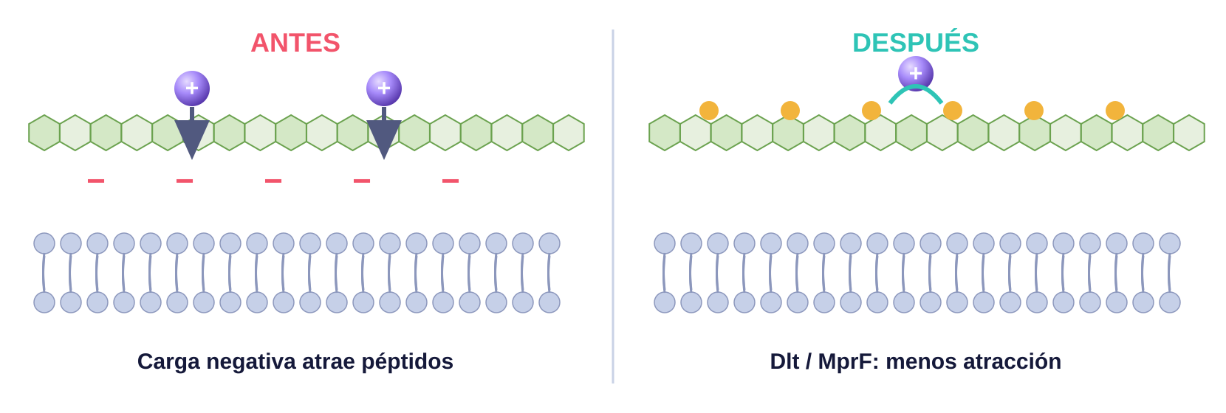
S. AUREUS · COLONIZACIÓN
«La envoltura se blinda ante las defensas locales»
Dlt y MprF reducen la carga negativa de la envoltura: menos atracción de los péptidos antimicrobianos catiónicos.
4. Bleul L, Francois P, Wolz C. Two-component systems of S. aureus: signaling and sensing mechanisms. Genes (Basel). 2022;13(1):34.
2. Schwermann N, Winstel V. Functional diversity of staphylococcal surface proteins at the host-microbe interface. Front Microbiol. 2023;14:1196957.
Notes:
Dlt y MprF reducen la carga negativa de la envoltura: menos atracción de los péptidos antimicrobianos catiónicos.

Slide 5
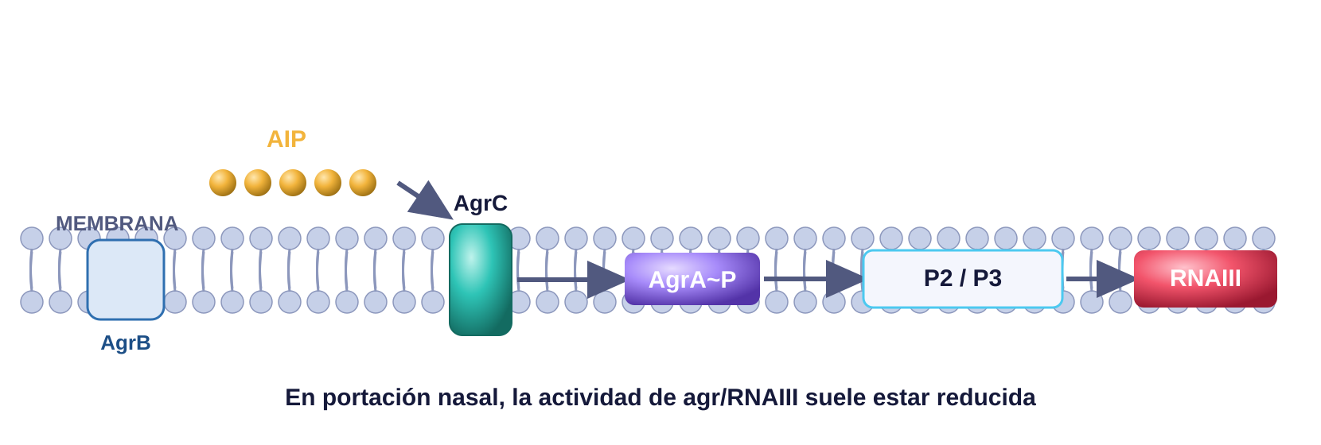
S. AUREUS · COLONIZACIÓN
«Colonizar implica regular crecimiento y toxicidad»
AIP activa AgrC, que fosforila AgrA; P2/P3 producen RNAIII. En portación nasal esta vía suele estar poco activa.
4. Bleul L, Francois P, Wolz C. Two-component systems of S. aureus: signaling and sensing mechanisms. Genes (Basel). 2022;13(1):34.
5. Piewngam P, Otto M. Staphylococcus aureus colonisation and strategies for decolonisation. Lancet Microbe. 2024;5(6):e606-18.
Notes:
AIP activa AgrC, que fosforila AgrA; P2/P3 producen RNAIII. En portación nasal esta vía suele estar poco activa.

